Slide 1
Máster en Bioinformática
Análisis de datos ómicos para poblaciones
Curso académico 2024-25
Dra. María Lairón Peris
maria.lairon@professor.universidadviu.com

Slide 2
Introducción al análisis de datos ómicos de poblaciones. Diseños experimentales
Metagenómica (whole genome sequencing)
Metataxonómica
Análisis e interpretación biológica de resultados, principales herramientas de análisis bioestadístico
Otras herramientas e interfaces web para llevar a cabo análisis en estudios ómicos de poblaciones
Curso 2024-25

Slide 3
Planificación de las sesiones
Sesión | Fecha | Contenido/Tema
SESIÓN 1 | 16/09/2024 | Tutoría colectiva / Introducción Asignatura.
SESIÓN 2 | 18/09/2024 | Diseños experimentales- Metagenómica
SESIÓN 3 | 23/09/2024 | Metagenómica
SESIÓN 4 | 25/09/2024 | Metagenómica
SESIÓN 5 | 30/09/2024 | Metagenonómica
SESIÓN 6 | 02/10/2024 | Metagenómica- Metataxonómica
SESIÓN 7 | 07/10/2024 | Dada 2 & environments
SESIÓN 8 | 14/10/2024 | Dada 2 & QIIME 2 – Práctica I
SESIÓN 9 | 16/10/2024 | QIIME 2 – Práctica II
SESIÓN 10 | 21/10/2024 | Análisis e interpretación de resultados
SESIÓN 11 | 23/10/2024 | Análisis e interpretación de resultados- Práctica I
SESIÓN 12 | 28/10/2024 | Análisis e interpretación de resultados- Práctica II
SESIÓN 13 | 30/10/2024 | Tutoría colectiva
SESIÓN 8

Slide 4
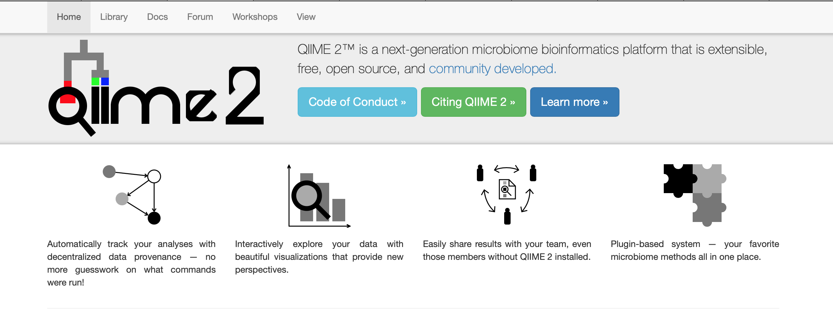
Herramientas de análisis metataxonómico. Paquetes de análisis integrados.
QIIME 2
QIIME (Quantitative Insights Into Microbial Ecology), pronunciado como /chaim/ es un pipeline bioinformático para llevar a cabo análisis de microbioma a partir de datos crudos de secuenciación de ADN
Desde 2017 se utiliza la versión 2 de este software conocida como QIIME 2.
https://qiime2.org

Slide 5
Herramientas de análisis metataxonómico. Paquetes de análisis integrados.
QIIME 2
En su primera versión, QIIME se utilizaba tradicionalmente como una plataforma de análisis de genes marcadores, normalmente para genes del 16S o del ITS.
El objetivo de QIIME 2 es servir de plataforma multiómica para analizar datos de microbioma y que el usuario pueda integrar actividades funcionales como metatranscriptoma, metaproteoma o metaboloma a los datos taxonómicos.
En realidad QIIME 2 es una interfaz de Python que conecta distintos programas entre sí y permite alimentar el resultado de un programa a otro.
Como cada programa ha sido desarrollado de manera independiente, con QIIME 2 es posible llevar a cabo todo un pipeline bioinformático usando este único programa.
Se trata pues, de un software que tiene muchas dependencias de otros programas en una versión concreta, por ello se recomienda usar QIIME 2 creando un ambiente, o environment de conda, exclusivo para QIIME2.

Slide 6
Herramientas de análisis metataxonómico. Paquetes de análisis integrados.
Herramientas de análisis metataxonómico. Paquetes de análisis integrados.
QIIME 2
- QIIME 2 se va actualizando frecuentemente y para instalarlo, según el sistema operativo que usemos se ofrecen guías a seguir, como las que se encuentran disponibles en el siguiente enlace: https://docs.qiime2.org/2021.4/install/
Descargar (archivo: qiime2-2021.4.yml; Campus virtual > Aula de la asignatura > Recursos y materiales )
Situarnos donde está el archivo y crear un ambiente de conda instalando todos los programas en la versión especificada en este archivo.
conda env create -f qiime2-2021.4.yml
Una vez activado el ambiente de conda donde tenemos instalado QIIME 2, desde el terminal se lanzan distintos comandos para realizar operaciones con nuestros archivos. Estos comandos siempre comienzan por la palabra qiime.

Slide 7
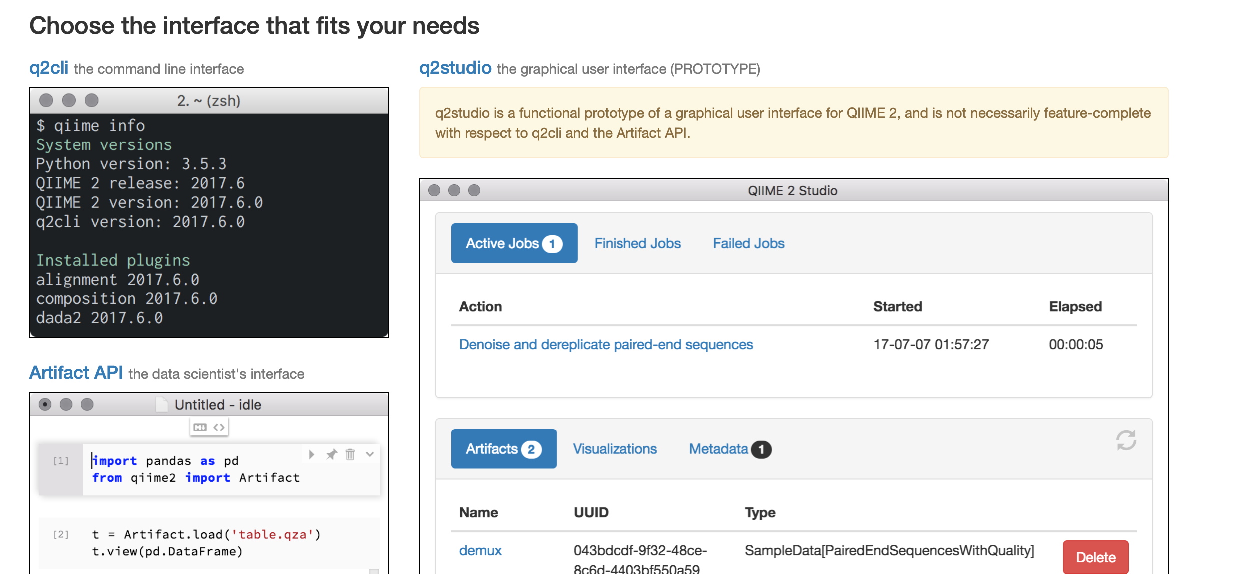
Herramientas de análisis metataxonómico. Paquetes de análisis integrados.
Herramientas de análisis metataxonómico. Paquetes de análisis integrados.
QIIME 2

Slide 8
Herramientas de análisis metataxonómico. Paquetes de análisis integrados.
Herramientas de análisis metataxonómico. Paquetes de análisis integrados.
QIIME 2
En la web de QIIME 2 se dispone de muchos tutoriales y comandos a usar en casos de distintos estudios, que están recogidos en el siguiente enlace: https://docs.qiime2.org/2021.4/tutorials/
QIIME 2 se diseñó para a partir de los datos de secuenciación poder llevar a cabo el preprocesamiento de las secuencias, filtrándolas según la calidad y demultiplexándolas cuando fuera necesario; obtener una tabla de frecuencias en la que las lecturas finalmente se clasifican en distintos Operational Taxonomic Unit (OTU) o Amplicon Sequence Variants (ASVs).
Además es posible asignar el taxón correspondiente a cada OTU, llevar a cabo reconstrucciones filogenéticas, obtener datos sobre diversidad (alfa y beta) e ir visualizando mediante gráficas los distintos datos y estadísticas generadas.

Slide 9
Herramientas de análisis metataxonómico. Paquetes de análisis integrados.
QIIME 2
Si queremos utilizar QIIME 2 para realizar un estudio metataxonómico desde el inicio se necesita disponer de los siguientes tipos de archivos:
Metadatos. Archivo en el que se indica las características de todas las muestras de nuestro estudio en un formato tabular. Se trata del diseño experimental.
Secuencias en formato fastq. Se trata de archivos con los datos de secuenciación, que pueden estar en distintos formatos.

Slide 10
Herramientas de análisis metataxonómico. Paquetes de análisis integrados.
QIIME 2
Es posible preprocesar los datos con las secuencias o llevar a cabo análisis desde fuera de QIIME 2 y continuar el estudio haciendo uso de este software.
Por ejemplo, en el caso de llevar a cabo la secuenciación con la plataforma Illumina lo más común es realizar todos los pasos del estudio desde QIIME 2, pero si tenemos datos metataxonómicos obtenidos con Oxford Nanopore se ha de hacer el llamado de las bases, el demultiplexado de las muestras y la asignación de la taxonomía presente en cada una de las muestras desde otro software externo, como los del propio Oxford Nanopore e importar estos datos como una tabla de características con la frecuencia de cada taxón en cada muestra en un formato biom, por ejemplo.

Slide 11
Herramientas de análisis metataxonómico. Paquetes de análisis integrados.
QIIME 2
Artefactos:
Todos los datos que se usan como inputs (archivos de entrada, como los metadatos, las secuencias o un archivo con la taxonomía) o outputs (archivos de salida) son archivos con la extensión .qza (QIIME Zipped Artifact)
Contienen tanto datos como metadatos distintos. Los metadatos describen características de los datos como su tipo, formato y cuál es su procedencia, es decir, cómo se ha generado.
La finalidad de los artefactos es ser archivos intermedios que pueden ser utilizados por el propio QIIME 2 o que puedan ser reconocidos por otras herramientas para así convertirlos a un formato propio de las mismas.
Los metadatos pueden ser exportados en QIIME 2 para ser usados con otro software haciendo uso del siguiente comando: qiime tools export

Slide 12
Herramientas de análisis metataxonómico. Paquetes de análisis integrados.
QIIME 2
Todos los artefactos de QIIME 2 tienen tipos semánticos definidos que nos aseguran que una acción usando QIIME2 sea correcta para el tipo de datos del que se dispone.
Algunos ejemplos de tipos semánticos son EMPSingleEndSequences o EMPPairedEndSequence que indican que las lecturas ya sean lecturas single-end o lecturas paired-end han sido multiplexadas de acuerdo al protocolo del EMP o FeatureTable[Frequency] que indica que la tabla de características indica la frecuencia de un OTU en la correspondiente muestra en forma de conteos crudos.
- Los tipos semánticos más comunes de QIIME 2 se pueden consultar en el siguiente enlace: https://docs.qiime2.org/2021.8/semantic-types/.

Slide 13
Herramientas de análisis metataxonómico. Paquetes de análisis integrados.
QIIME 2
Visualizaciones (archivos .qzv):
- Formato implementado que contiene información para "visualizar" los resultados de un archivo .qza. Los archivos en formato .qzv se pueden ver haciendo uso del comando:
qiime tools view archivo.qzv
Este comando abre el archivo en nuestro navegador de una manera interactiva y permite explorar los datos.

Slide 14
Herramientas de análisis metataxonómico. Paquetes de análisis integrados.
QIIME 2
Flujo de trabajo haciendo uso de QIIME 2.
Nota. En distintos colores se representan los artefactos, los métodos o acciones que es posible realizar sobre estos y las visualizaciones que se puede hacer de estos objetos.
Adaptado de https://docs.qiime2.org/2021.4/tutorials/overview/#let-s-get-oriented-flowcharts.

Slide 15
Flujo de trabajo haciendo uso de QIIME 2
Lecturas de secuenciación, datos crudos
Demultiplexado
Lecturas demultiplexadas
Lecturas demultiplexadas
Quitar el ruido / Clúster
Tabla de características, feature table
Secuencias representativas
Abundancia
diferencial
Clasificación taxonómica
Estadísticas / Gráficas
Alineamiento
Gráficos de barras (barplot), mapa de calor (heatmap)
Taxonomía
Secuencias alineadas
Artefactos
Visualizaciones
Análisis de
diversidad
Filogenia
Filogenia
Métodos

Slide 16
Herramientas de análisis metataxonómico. Paquetes de análisis integrados.
QIIME 2
Pipeline de trabajo haciendo uso de QIIME 2
Los dos primeros artefactos que tenemos que crear en cualquier estudio metataxonómico que queramos llevar a cabo con QIIME 2 son el .qzv con los metadatos y el .qza y .qzv con las secuencias

Slide 17
Herramientas de análisis metataxonómico. Paquetes de análisis integrados.
1. Importar los metadatos.
El archivo con los metadatos se puede importar indicando qiime metadata, el formato en el que están los mismos, por ejemplo tabulate si están en un formato tabular, el nombre del archivo con la opción --m-input-file y el nombre de la visualización (archivo .qzv) que queremos crear con los mismos con la opción --o-visualization. Todo esto se integra en una misma línea de comandos.
Si queremos ver de manera interactiva estos metadatos no tenemos más que usar el comando:
qiime tools view metadata.qzv
Se abrirá en nuestro navegador un archivo desde el que veremos mejor los datos de cada muestra.
QIIME 2

Slide 18
Herramientas de análisis metataxonómico. Paquetes de análisis integrados.
QIIME 2
2. Importar el archivo con las secuencias.
El archivo con las lecturas se ha de importar teniendo en cuenta los distintos formatos de lecturas fastq disponibles, aunque en todos los casos el comando a usar comienza por la línea qiime tools import.
- Si se trata de lecturas multiplexadas que tienen el formato del protocolo Earth Microbiome Project (EMP) se precisará de dos archivos de entrada, las lecturas crudas y un archivo que contenga la asociación entre cada una de las lecturas con el barcode presente en ellas. Estas lecturas pueden ser de tipo single-end o de tipo paired-end y en ambos casos tenemos que especificarlo en el comando con una etiqueta --type EMPSingleEndSequences y --type EMPPairedEndSequences respectivamente.
qiime tools import \
--type EMPSingleEndSequences \
--input-path emp-single-end-sequences \
--output-path emp-single-end-sequences.qza

Slide 19
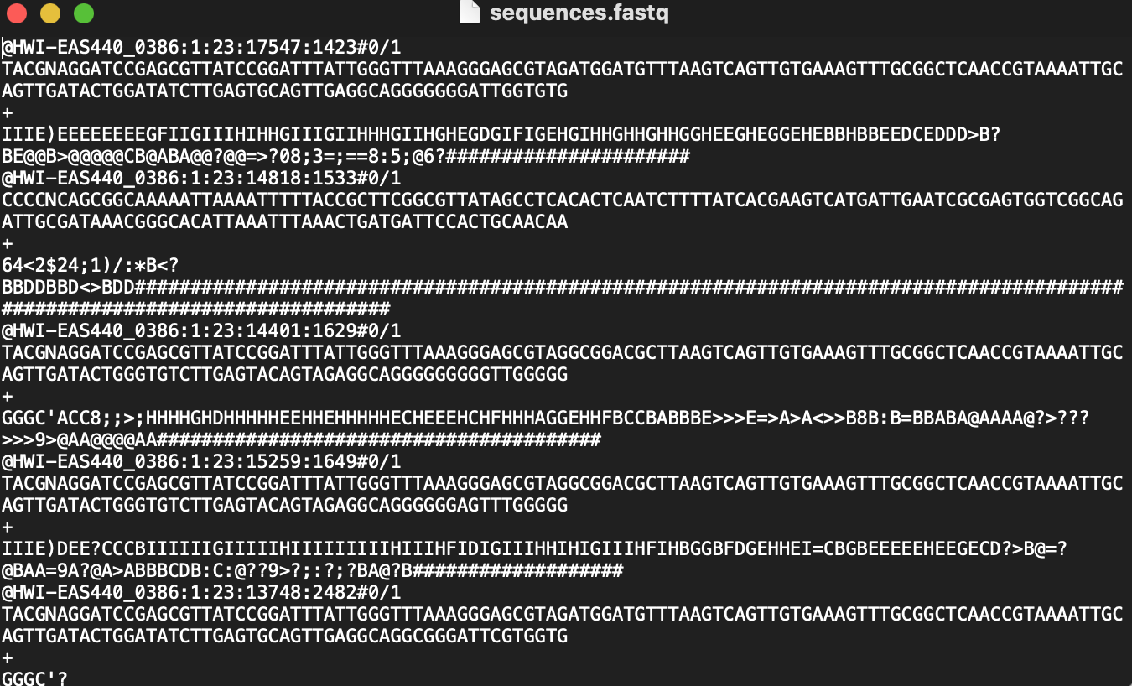
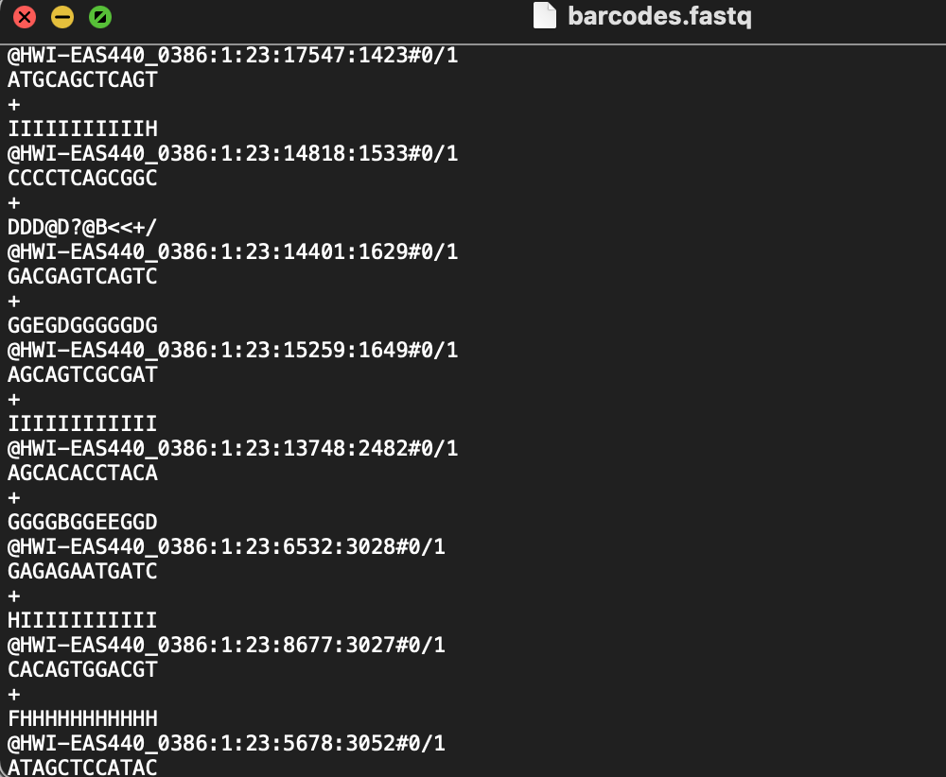
Herramientas de análisis metataxonómico. Paquetes de análisis integrados.
QIIME 2
2. Importar el archivo con las secuencias.
EJEMPLO: Archivos con lecturas multiplexadas y archivo que contenga la asociación entre cada una de las lecturas con el barcode presente de tipo single-end. Estos dos archivos se localizan dentro de la carpeta emp-single-end-sequences
título

Slide 20
Herramientas de análisis metataxonómico. Paquetes de análisis integrados.
QIIME 2
2. Importar el archivo con las secuencias.
Si se trata de lecturas paired-end
qiime tools import \
--type EMPPairedEndSequences \
--input-path emp-paired-end-sequences \
--output-path emp-paired-end-sequences.qza

Slide 21
Herramientas de análisis metataxonómico. Paquetes de análisis integrados.
2. Importar el archivo con las secuencias.
- Si se trata de lecturas multiplexadas .fastq que ya están multiplexadas, es decir con los barcodes en las secuencias, se necesitará disponer de dos archivos en el caso de que las lecturas sean single-end o de tres archivos si son paired-end. Si las lecturas son single-end necesitamos un archivo con las lecturas y otro con los metadatos en el que exista una columna especifica que nos diga para cada una de las muestras cuál es el barcode presente en la misma, ya que a partir de esto podremos hacer el demultiplexado. En caso de lecturas single-end tendremos que especificar --type MultiplexedSingleEndBarcodeInSequence y en caso de lecturas paired-end MultiplexedPairedEndBarcodeInSequence.
PAIRED END:
qiime tools import \
--type MultiplexedPairedEndBarcodeInSequence \
--input-path muxed-pe-barcode-in-seq \
--output-path multiplexed-seqs.qza
QIIME 2

Slide 22
Herramientas de análisis metataxonómico. Paquetes de análisis integrados.
2. Importar el archivo con las secuencias.
- Si se trata de lecturas multiplexadas .fastq que ya están multiplexadas, es decir con los barcodes en las secuencias, se necesitará disponer de dos archivos en el caso de que las lecturas sean single-end o de tres archivos si son paired-end. Si las lecturas son single-end necesitamos un archivo con las lecturas y otro con los metadatos en el que exista una columna especifica que nos diga para cada una de las muestras cuál es el barcode presente en la misma, ya que a partir de esto podremos hacer el demultiplexado. En caso de lecturas single-end tendremos que especificar --type MultiplexedSingleEndBarcodeInSequence y en caso de lecturas paired-end MultiplexedPairedEndBarcodeInSequence.
SINGLE END
qiime tools import \
--type MultiplexedSingleEndBarcodeInSequence \
--input-path muxed-se-barcode-in-seq/sequences.fastq.gz \
--output-path multiplexed-seqs.qza
QIIME 2

Slide 23
Herramientas de análisis metataxonómico. Paquetes de análisis integrados.
2. Importar el archivo con las secuencias.
Otro formato que puede ser importado en QIIME 2 es el llamado Casava 1.8 con .fastq demultiplexadas, en el que hay presente un archivo .fastq para cada una de las muestras. En este caso el nombre de cada archivo incluye el identificador de cada muestra en campos separados por barras bajas. Como ejemplo, el nombre de una muestra sería L2S357_15_L001_R1_001.fastq.gz donde el primer campo es el identificador de la muestra, el segundo el barcode que la identifica, el tercero es el número de carril (lane), donde se ha secuenciado dentro de la matriz, o flow cell, donde se ha secuenciado; el cuarto es la dirección de la lectura (R1 si es una lectura single-end o por un extremo y R2 si hubiera lecturas paired-end) y el último número es el número del set. En este caso indicaríamos como --type 'SampleData[SequencesWithQuality]' y --type 'SampleData[PairedEndSequencesWithQuality]' respectivame
qiime tools import \
--type 'SampleData[SequencesWithQuality]' \
--input-path casava-18-single-end-demultiplexed \
--input-format CasavaOneEightSingleLanePerSampleDirFmt \
--output-path qiime tools import \
QIIME 2

Slide 24
Herramientas de análisis metataxonómico. Paquetes de análisis integrados.
2. Importar el archivo con las secuencias.
En caso de que las lecturas que queremos importar no se ajusten a ninguno de los tipos anteriores, es posible importar nuestros datos de manera manual creando un “archivo manifiesto”. En este archivo, que se crea usando un formato separado por tabuladores, se puede poner distintas especificaciones sobre las muestras y las lecturas. Su primera columna ha de ser el identificador de cada muestra (Sample ID) mientras que la segunda (y tercera, si son lecturas paired-end) columnas son las rutas a las lecturas.
También es posible importar datos preprocesados a QIIME 2, como tablas de características (feature tables) en formato BIOM. Para ello el tipo semántico a usar es el siguiente: --type 'FeatureTable[Frequency]' e --input-format BIOMV100Format.
qiime tools import \
--input-path feature-table-v100.biom \
--type 'FeatureTable[Frequency]' \
--input-format BIOMV100Format \
--output-path feature-table-1.qza
QIIME 2

Slide 25
Herramientas de análisis metataxonómico. Paquetes de análisis integrados.
Practica QIIME 2. Relación entre el microbioma y la enfermedad de Parkinson.
Vamos a realizar una práctica para familiarizarnos con el uso de QIIME 2. Para ello utilizaremos los datos de un estudio cuyo objetivo es determinar si el microbioma fecal contribuye al desarrollo de la enfermedad de Parkinson. En dicho estudio se seleccionaron ratones con predisposición para desarrollar Parkinson y ratones resistentes a los que se les realizó un trasplante fecal de donantes con la enfermedad de Parkinson y donantes sanos. Los datos del estudio, así como algunas de las funciones a utilizar están en https://docs.qiime2.org/2021.8/tutorials/pd-mice/

Slide 26

Herramientas de análisis metataxonómico. Paquetes de análisis integrados.
Practica QIIME 2. Relación entre el microbioma y la enfermedad de Parkinson.
Sampson et al, 2016

Slide 27
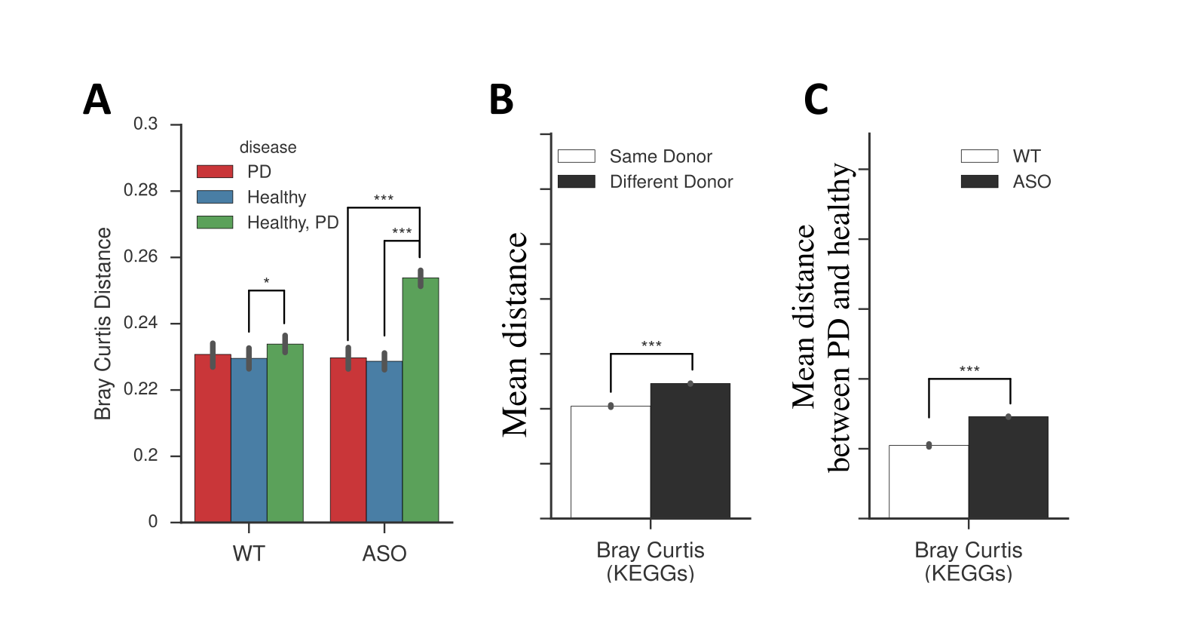
Herramientas de análisis metataxonómico. Paquetes de análisis integrados.
Practica QIIME 2. Relación entre el microbioma y la enfermedad de Parkinson.
Se seleccionaron ratones con predisposición para desarrollar Parkinson y ratones resistentes a los que se les realizó un trasplante fecal de donantes con la enfermedad de Parkinson y donantes sanos.
PD = Parkinson disease
ASO = alpha-synuclein-overexpressing mouse, displays progressive deficits in fine and gross motor function, as well as gut motility defects
Sampson et al, 2016

Slide 28
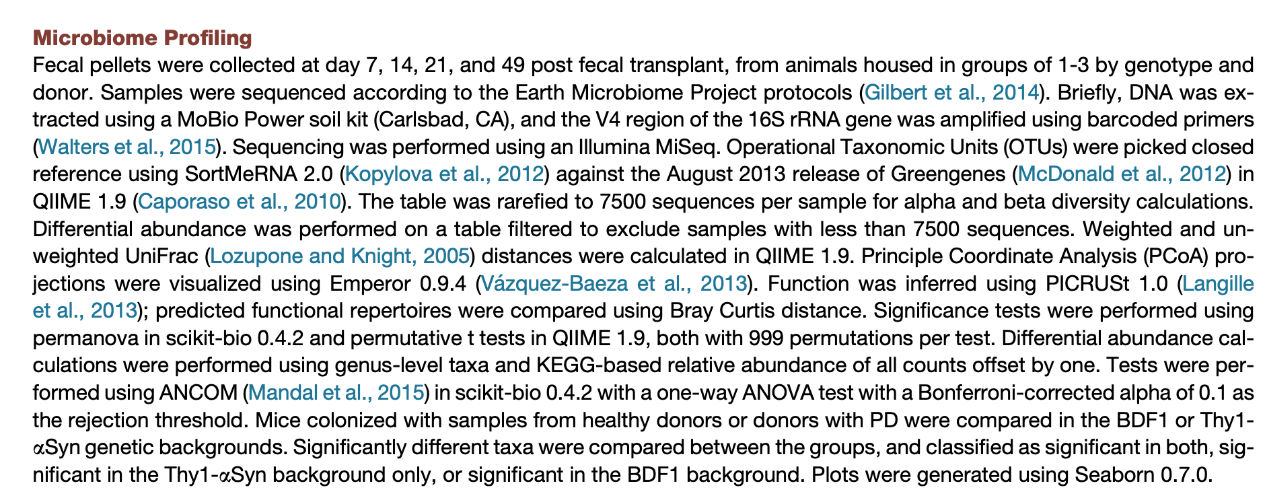
Herramientas de análisis metataxonómico. Paquetes de análisis integrados.
Practica QIIME 2. Relación entre el microbioma y la enfermedad de Parkinson.
Sampson et al, 2016

Slide 29
Herramientas de análisis metataxonómico. Paquetes de análisis integrados.
Practica QIIME 2. Relación entre el microbioma y la enfermedad de Parkinson.
Para utilizar QIIME 2, primero tenemos que instalarlo en un ambiente de conda. En Campus virtual > Aula de la asignatura > Recursos y materiales se localiza el archivo: qiime2-2021.4.yml. Una vez descargado tenemos que crear este ambiente con la siguiente orden de comando, y luego activarlo y desactivarlo al acabar la práctica con estas dos siguientes órdenes.
conda env create -f qiime2-2021.4.yml
conda activate qiime2-2021.4
conda deactivate
A modo de recordatorio para esta práctica, en QIIME 2 distinguimos entre los archivos en formato .qza o data artifact, que contiene los datos y el cómo se han procesado estos datos a partir de los datos originales, y los .qzv que es un formato visual de los mismos. Siempre que tenemos un archivo generado .qzv lo podemos visualizar con qiime tools view
Alternativa con todos los archivos de la práctica:
https://drive.google.com/drive/folders/1AltgFc6GStLWZegIwCIuVAEch2ltbcU6?usp=sharing

Slide 30
Herramientas de análisis metataxonómico. Paquetes de análisis integrados.
Practica QIIME 2. Relación entre el microbioma y la enfermedad de Parkinson.
Descarga y exploración de los metadatos
Antes de comenzar a trabajar con estos datos, es recomendable crear un directorio desde el que trabajar. Por ejemplo con el nombre parkinson y poner todos los archivos de la práctica en el mismo. A continuación, descargaremos los metadatos asociados al estudio o descargaremos el archivo de aula virtual (metadata.tsv). Para ver estos metadatos de manera más visual podemos crear un formato data visual (.qzv) que se puede visualizar desde un navegador con la orden qiime tools view.
mkdir ./parkinson
cd ./parkinson
wget -O "metadata.tsv" https://data.qiime2.org/2021.8/tutorials/pd-mice/sample_metadata.tsv
Alternativamente, descargar del aula virtual el archivo metadata.tsv

Slide 31
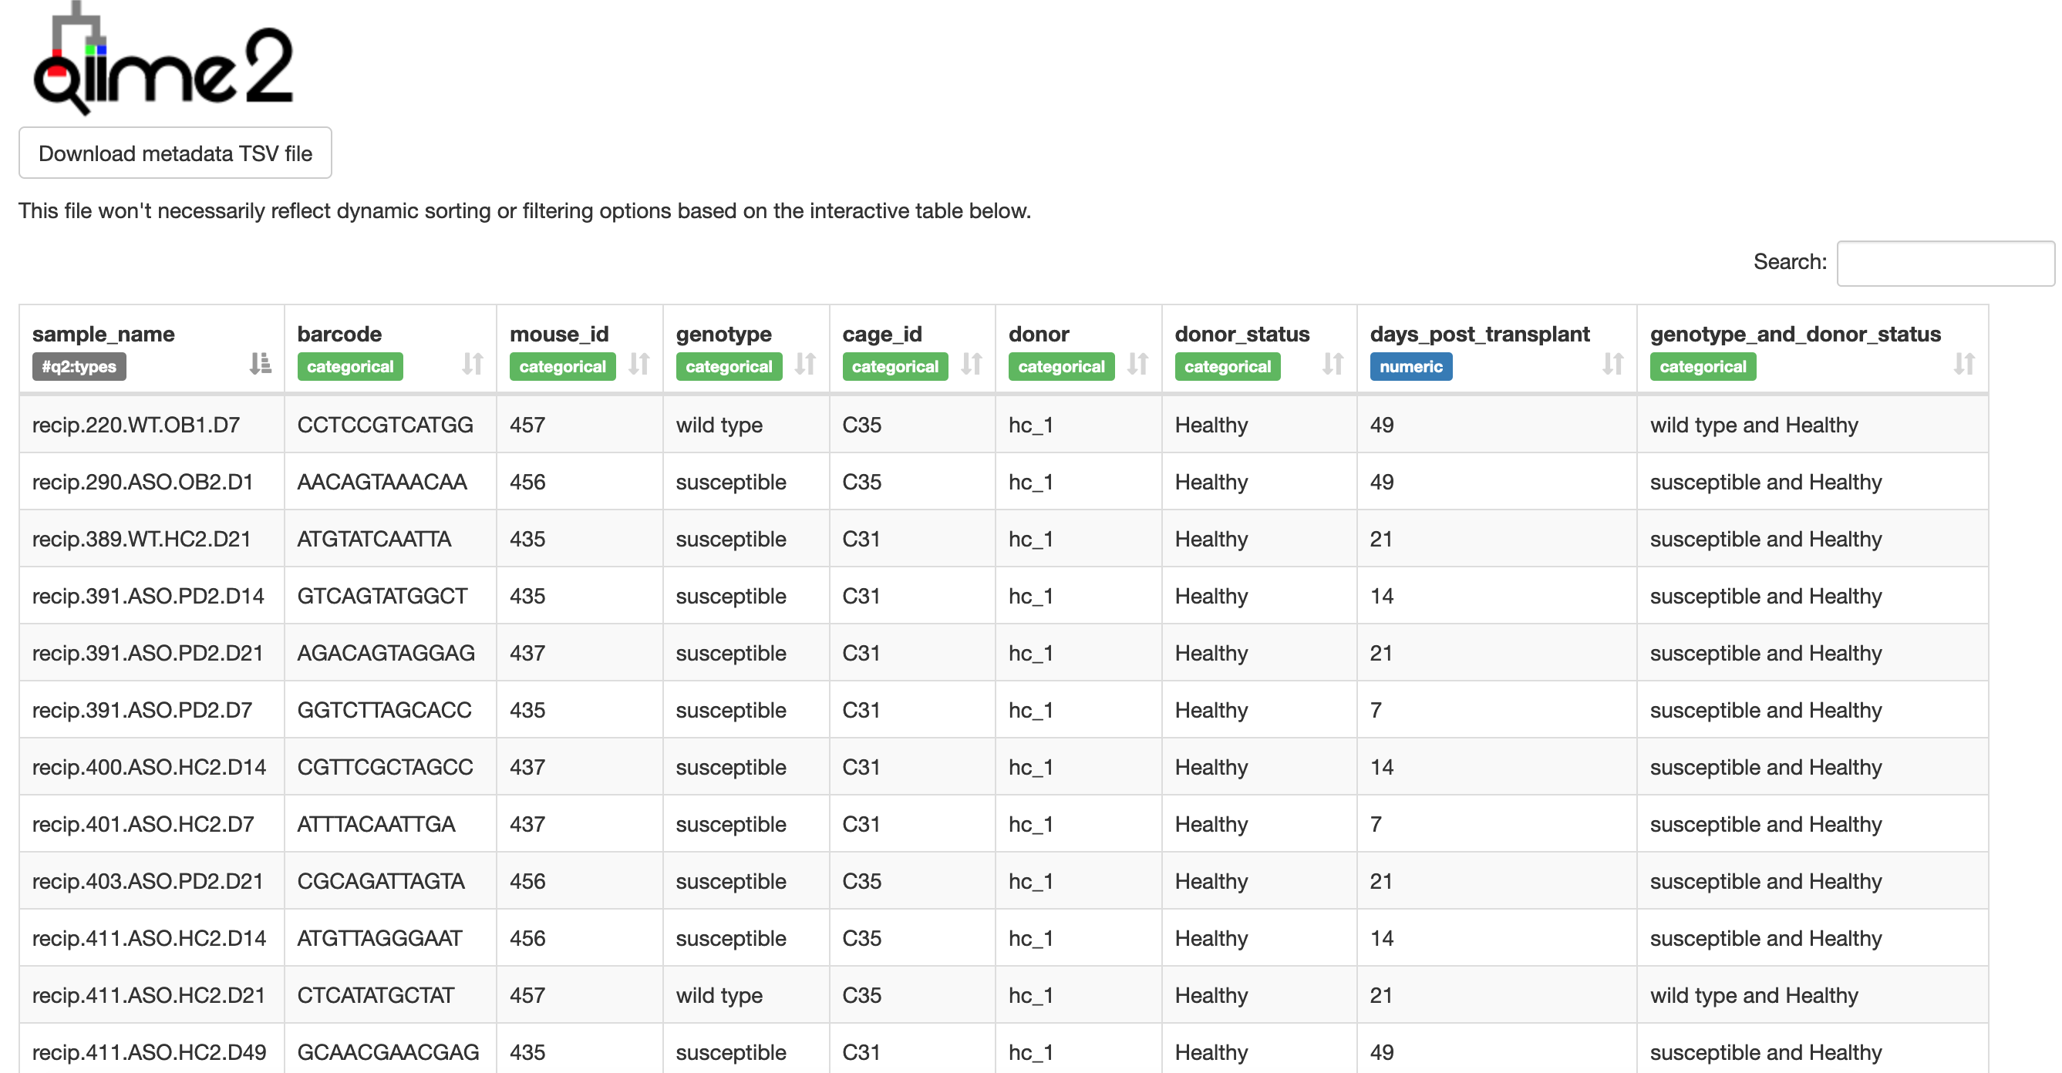
Herramientas de análisis metataxonómico. Paquetes de análisis integrados.
Practica QIIME 2. Relación entre el microbioma y la enfermedad de Parkinson.
Descarga y exploración de los metadatos
qiime metadata tabulate \
--m-input-file metadata.tsv \
--o-visualization metadata.qzv
qiime tools view metadata.qzv

Slide 32
Herramientas de análisis metataxonómico. Paquetes de análisis integrados.
Practica QIIME 2. Relación entre el microbioma y la enfermedad de Parkinson.
Descarga y exploración de los metadatos

Slide 33
Herramientas de análisis metataxonómico. Paquetes de análisis integrados.
Practica QIIME 2. Relación entre el microbioma y la enfermedad de Parkinson.
¿Cuántas muestras se utilizan en este estudio? ¿Cuántas de ellas corresponden a ratones sanos?
¿Cuántos ratones hay? Para cada uno de estos ratones, ¿Cuántos días después del trasplante se tomaron las muestras?
Hay un total 48 muestras, 24 de ellas corresponden a ratones sanos.
Hay un total de 12 ratones distintos, para cada ratón se tomó muestra en 4 tiempos distintos.

Slide 34
Herramientas de análisis metataxonómico. Paquetes de análisis integrados.
Practica QIIME 2. Relación entre el microbioma y la enfermedad de Parkinson.
Descarga y exploración de los datos de secuenciación
A continuación importaremos los datos de secuenciación, que fueron secuenciados usando los primers EMP 515f-806r para amplificar parte del gen 16SR y un equipo Illumina Miseq con lecturas paired end 2x150 bp.
Trabajaremos con las secuencias de manera individual, ya que la región que cubren los primers es de 290 pares de bases, por lo que no tiene sentido utilizar estas lecturas.
Las lecturas ya han sido demultiplexadas por el centro de secuenciación (es decir de todo el conjunto de lecturas, pertenecientes a distintas muestras que se distinguen porque cada una lleva un barcode, etiqueta de oligonucleotidos distinta, se han separado según la muestra).
En el caso de no tener las lecturas demultiplexadas, se puede utilizar el comando qiime demux, un buen tutorial a seguir es el siguiente:
https://docs.qiime2.org/2021.8/tutorials/moving-pictures/

Slide 35
Herramientas de análisis metataxonómico. Paquetes de análisis integrados.
Practica QIIME 2. Relación entre el microbioma y la enfermedad de Parkinson.
Descarga y exploración de los datos de secuenciación
Para descargarnos los datos utilizaremos los siguientes comandos:
wget \
-O "manifest.tsv" \
https://data.qiime2.org/2021.8/tutorials/pd-mice/manifest
wget \
-O "demultiplexed_seqs.zip" \
"https://data.qiime2.org/2021.8/tutorials/pd-mice/demultiplexed_seqs.zip"
unzip demultiplexed_seqs.zip
Alternativamente, podemos descargar estos dos archivos, manifest.tsv y demultiplexed_seqs.zip del aula virtual

Slide 36
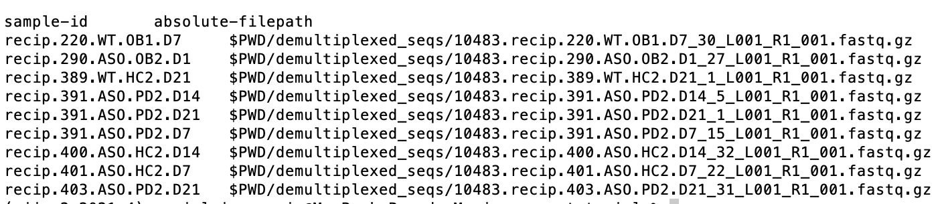
Herramientas de análisis metataxonómico. Paquetes de análisis integrados.
Practica QIIME 2. Relación entre el microbioma y la enfermedad de Parkinson.
Descarga y exploración de los datos de secuenciación
head manifest.tsv
A continuación importaremos los datos en QIIME 2 especificando que el formato son lecturas demultiplexadas single end (SampleData[SequencesWithQuality]). Si fueran parejas de lecturas especificaríamos SampleData[PairedEndSequencesWithQuality]. Usaremos el formato manifest para la importación. Hemos creado un artefacto demux_seqs.qza, que podemos visualizar creando un formato .qzv

Slide 37
Herramientas de análisis metataxonómico. Paquetes de análisis integrados.
Practica QIIME 2. Relación entre el microbioma y la enfermedad de Parkinson.
qiime tools import \
--type "SampleData[SequencesWithQuality]" \
--input-format SingleEndFastqManifestPhred33V2 \
--input-path ./manifest.tsv \
--output-path ./demux_seqs.qza
qiime demux summarize \
--i-data ./demux_seqs.qza \
--o-visualization ./demux_seqs.qzv

Slide 38
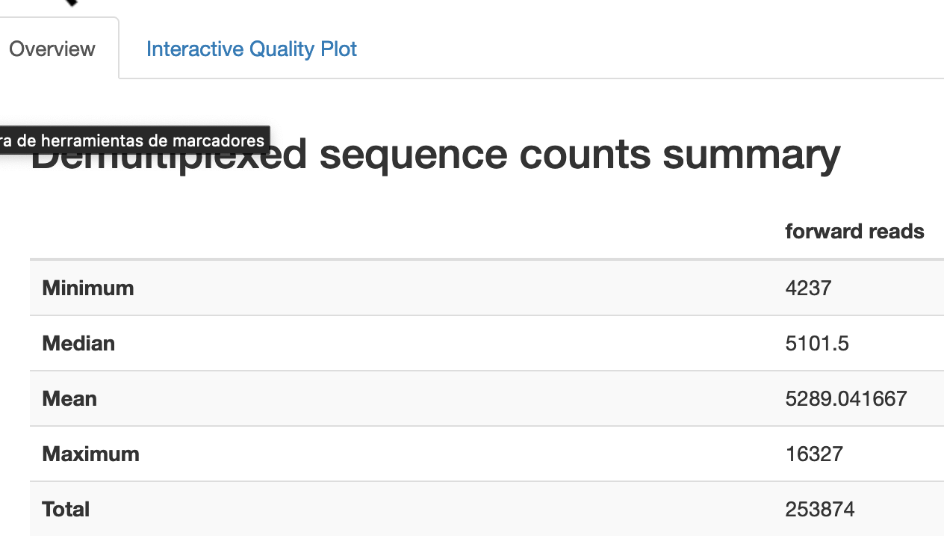
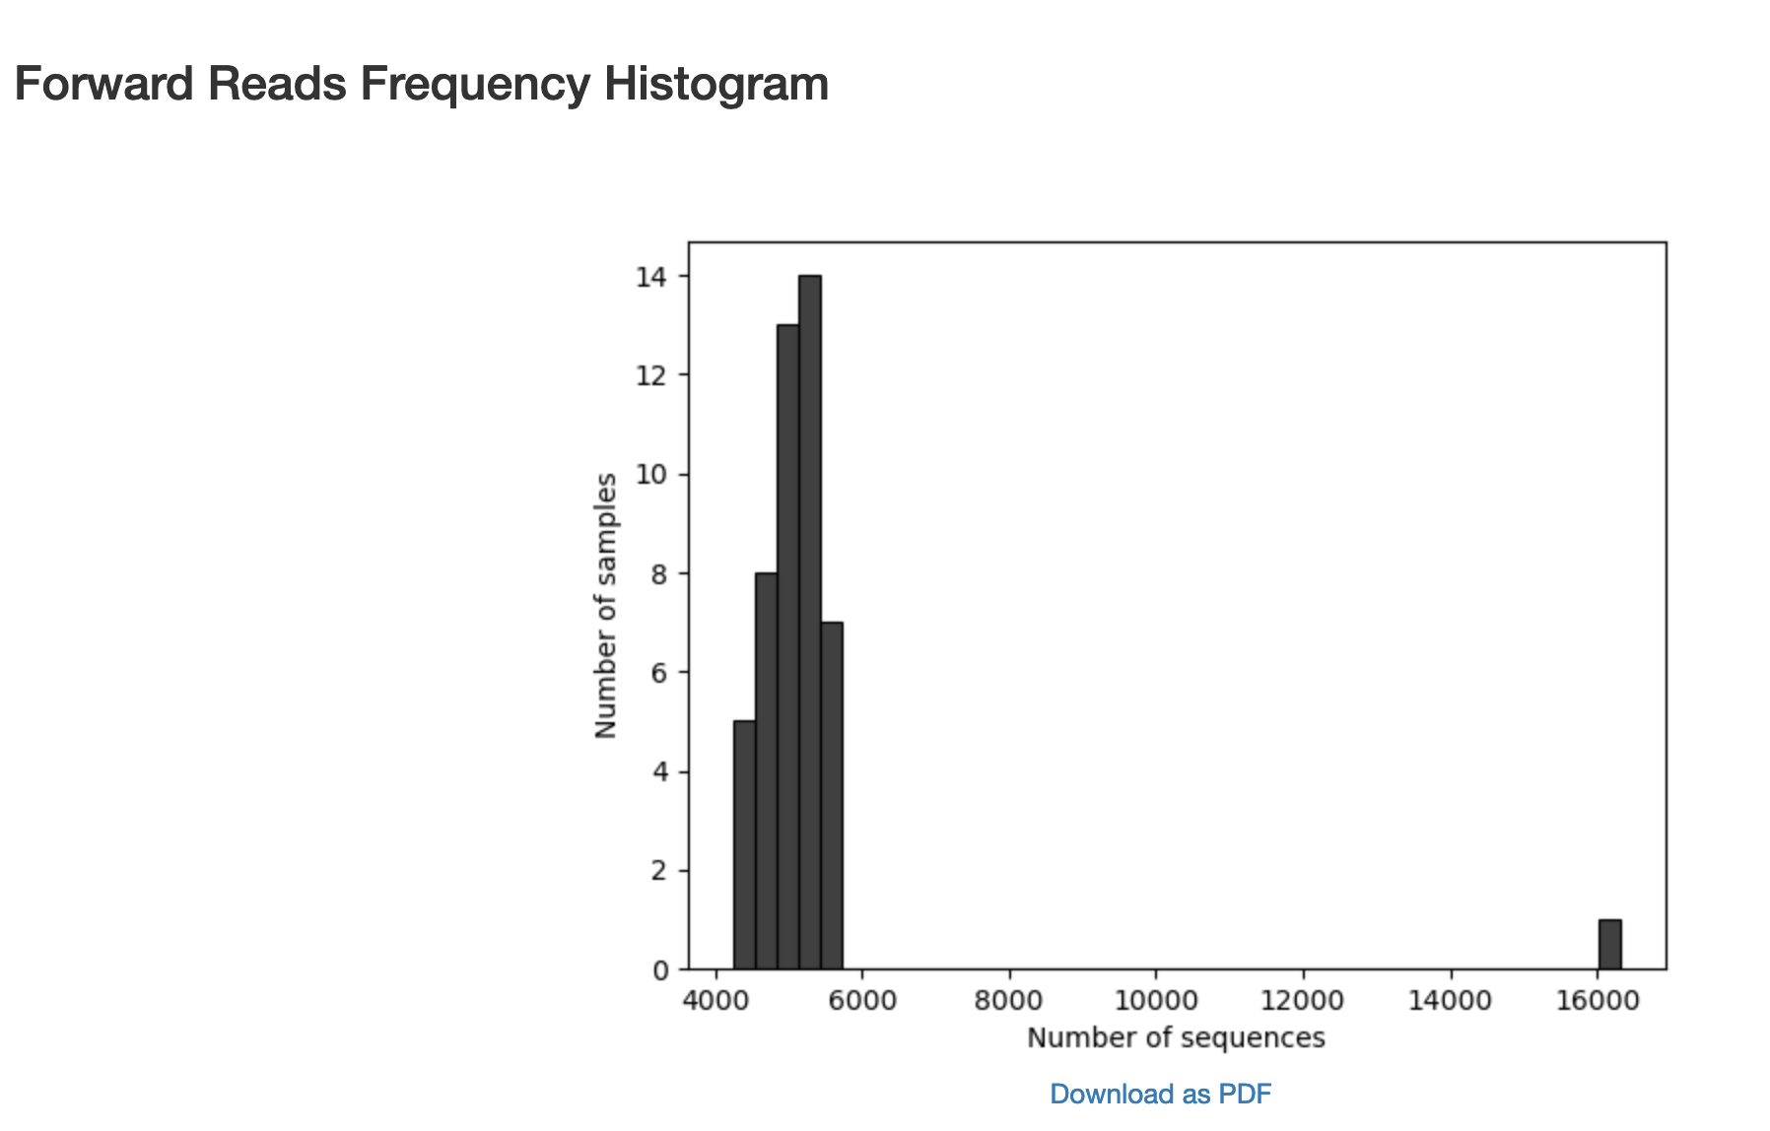
Herramientas de análisis metataxonómico. Paquetes de análisis integrados.
Practica QIIME 2. Relación entre el microbioma y la enfermedad de Parkinson.
Tras esto, utilizando el comando qiime tools view podemos visualizar qué número de lecturas tiene cada una de las muestras, etc.
qiime tools view demux_seqs.qzv

Slide 39
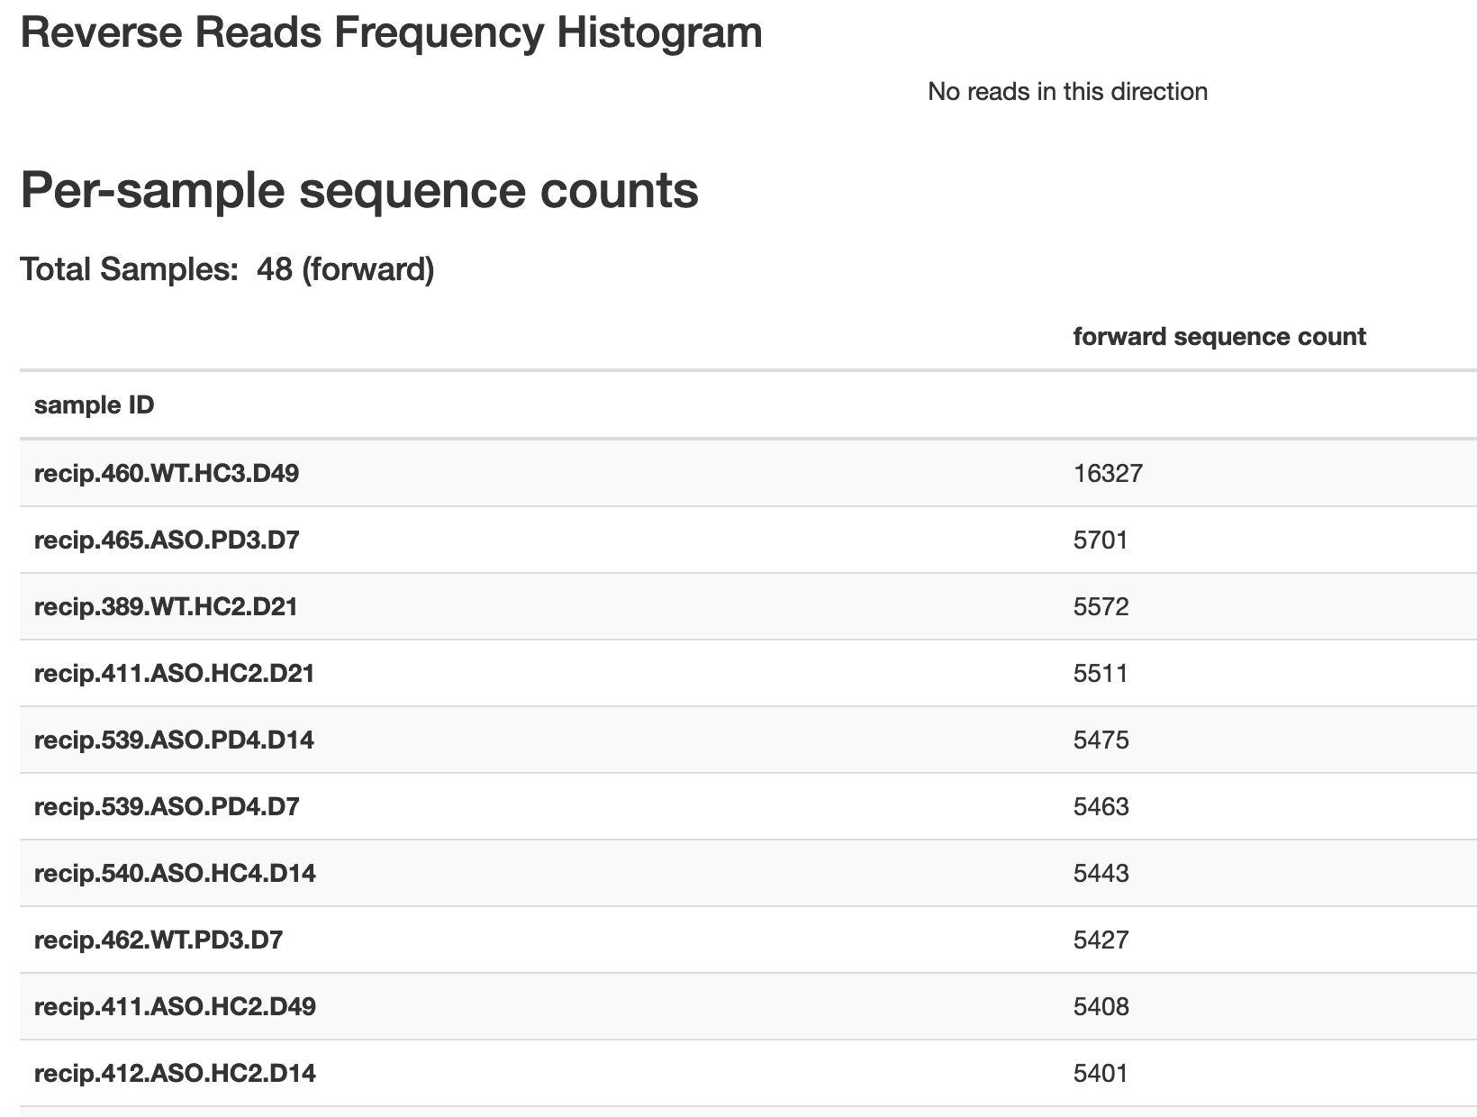
Herramientas de análisis metataxonómico. Paquetes de análisis integrados.
Practica QIIME 2. Relación entre el microbioma y la enfermedad de Parkinson.
Tras esto, utilizando el comando qiime tools view podemos visualizar qué número de lecturas tiene cada una de las muestras, etc.
qiime tools view demux_seqs.qzv

Slide 40
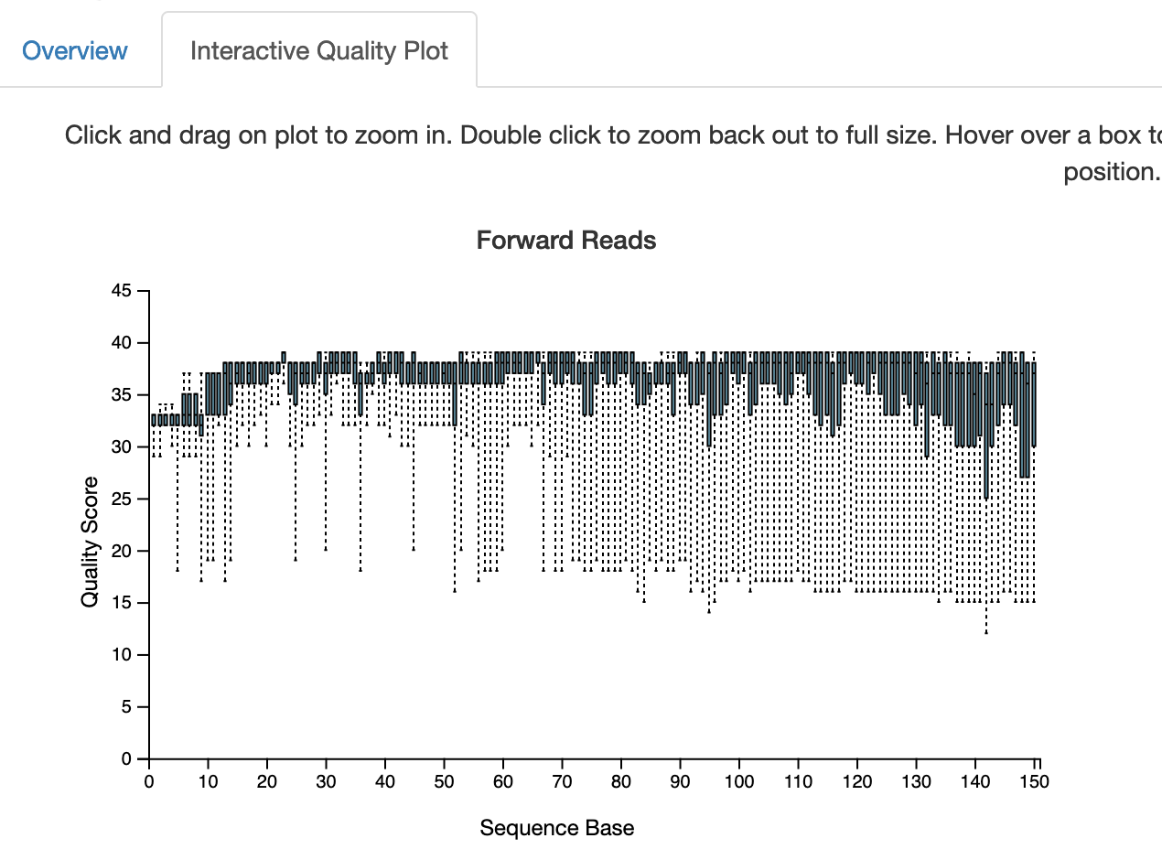
Herramientas de análisis metataxonómico. Paquetes de análisis integrados.
Practica QIIME 2. Relación entre el microbioma y la enfermedad de Parkinson.
Tras esto, utilizando el comando qiime tools view podemos visualizar qué número de lecturas tiene cada una de las muestras, etc.
qiime tools view demux_seqs.qzv

Slide 41
Herramientas de análisis metataxonómico. Paquetes de análisis integrados.
Practica QIIME 2. Relación entre el microbioma y la enfermedad de Parkinson.
¿Cuántas secuencias tiene la muestra llamada recip.403.ASO.PD2.D21?
Esta muestra tiene un total de 4463 lecturas
¿Qué muestra tiene más lecturas y cuántas? ¿Este número de muestras es parecido al del resto?
La muestra con más secuencias es la muestra recip.460.WT.HC3.D49 con un total de 16327 lecturas. Se trata de un outlier.

Slide 42
¡Gracias!

